Slide 1
Orion: Google’s Software-Defined Networking Control Plane
Andrew D. Ferguson, Steve Gribble, Chi-Yao Hong, Charles Killian, Waqar Mohsin, Henrik Muehe, Joon Ong, Leon Poutievski, Arjun Singh, Lorenzo Vicisano, Richard Alimi, Shawn Shuoshuo Chen, Mike Conley, Subhasree Mandal, Karthik Nagaraj, Kondapa Naidu Bollineni, Amr Sabaa, Shidong Zhang, Min Zhu, and Amin Vahdat, Google
Notes:
介绍。。。。
这个文章是google sdn 的典型的工业文，文章没有提出新的设计或者idea，主要阐述的是
1，Orion在google集群的成功以及工程遇到的挑战
2，google怎么应对的挑战
3，google orion 的设计
4，以及工程经验等
本人与sdn研究相关性不高，主要是看到了google的文章，既然就看了，就想努力将文章给大家讲好。
文章结构跟经典的 “学术” 论文有点不一样，所以我就不按照 标准的流程讲了

Slide 2
What i want to share？
The evolution of Software-Defined Networking and the challenges it faces.
What is Intent-Based NetWorking?
What is Orion?
The design principles of Orion
The architecture of Orion
The challenges of Orion
The evaluation of Orion
Notes:
sdn的很多问题都是有历史原因的，没有积累的去看原文，很难看懂，很多名词，很多问题没有解释，很多工业方法，也不知道为什么这么做，所以我会先将一下sdn的历史
时间有限，整理的材料和总结有限，所以可能不是很全

Slide 3
The Evolution of Software-Defined Networking

Slide 4
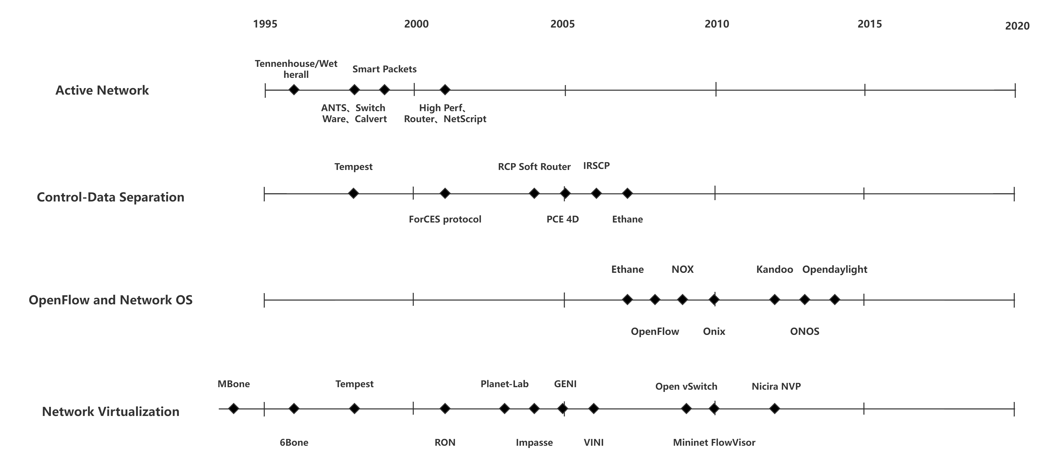
Define and History
Define：Software-Defined Networking (SDN) is a network architecture approach that enables the network to be intelligently and centrally controlled, or ‘programmed’ using software applications
Notes:
sdn 定义很多，这里采用一套比较清晰的定义
sdn 起源很早，20世纪90年代初就开始了，分成了三个阶段，active network 、 control-data Separation 、 openFlow and Network OS 才逐渐成熟，但是目前sdn的挑战依旧非常多

Slide 5
Active NetWorking
The early- to mid-1990s
Two programming model:
capsule model
where the code to execute at the nodes was carried in-band in data packets
programmable router/switch model
where the code to execute at the nodes was establish by out-of-band mechanisms
Intellectual contributions：
Programmable functions in the network to lower the barrier to innovation
Network virtualization, and the ability to demultiplex to software programs based on packet headers.
The vision of a unified architecture for middlebox(eg. router/swtich.) orchestration.
Notes:
active network研究起于20世纪，90年代。 。。。。（需求背景）
主要的想法提出网络控制需要提供一个网络控制接口，来支持可编程控制。
当然这个实施是比较困难的，网络中的存在多种设备，而且设备可能来自不同的供应商，是拥有不同内部协议的黑盒，需要供应商本身来支持一个统一的开发接口。
所以很难实施，当时比较激进的激进的可替代方案，想要替换掉传统的网络栈，通过IP 或 Asynchronous[eɪˈsɪŋkrənəs] Transfer Mode(ATM)（90年代另一种网络方法），。。。（可以展开故事），当然最终是没有成功
active network的研究产生了一些贡献
1，怎么去编程交换机，active network提供两种模式，
一是胶囊模式（[ˈkæpsjuːl] capsule model），将控制命令包装在数据包里（in-band）传达给路由设备
二可编程router/switch model，将可执行命令通过逻辑上独立的 out-of-band 数据链路传递（可能是数据报头不同的数据包）
研究者们喜欢capsule model，因为第二种只能供应商来提供 2，active network 为sdn的发展提供一些贡献，主要包括： 1. 网络可编程降低了创新壁垒
2. 网络虚拟化、多路复用的能力
3. 展现出了将middlebox统一编排的愿景
What is it?
Active networking represented a radical approach to network control by envisioning a programming interface (or network API) that exposed resources (e.g., processing, storage, and packet queues) on individual network nodes, and supported the construction of custom functionality to apply to a subset of packets passing through the node( 画成图 )

Slide 6
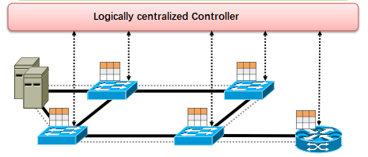
Separating Control and Data Planes
In the early 2000s
Two innovations：
An open interface between the control and data planes
Such as the ForCES (Forwarding and Control Element Separation) interface standardized by the Internet Engineering Task Force (IETF) and the Netlink interface to the kernel-level packet-forwarding functionality in Linux
Logically centralized control of the network
As seen in the Routing Control Platform and SoftRouter architectures, as well as the Path Computation Element protocol at the IETF
Intellectual contributions:
Logically centralized control using an open interface to the data plane.
Distributed state management.
Notes:
在 2000 年代初期，不断增加的流量以及对网络可靠性、可预测性和性能的更加重视，促使网络运营商寻求更好的方法来实现某些网络管理功能，
由于传统路由器和交换机体现了控制平面和数据平面之间的紧密集成，阻碍了这些实现有效的网络管理，所以就出现了 控制平面和 数据平面分离的一系列研究
这一系列研究做出产生了一些贡献
1，在这一期间，产生了两项创新：
一是：出现了控制平面和数据平面的接口
二是：网络在逻辑上的集中控制
2，在这一期间，为sdn起到促进的主要贡献在于：
1. 使用开放接口，逻辑上集中的控制器的出现
2. 分布式状态管理的研究，逻辑集中式路由控制器面临着涉及分布式状态管理的挑战。 必须复制逻辑上集中的控制器以应对控制器故障，但复制可能会导致副本之间的状态不一致。这个时候已经出现并有部分关于分布式状态管理的相关研究了

Slide 7
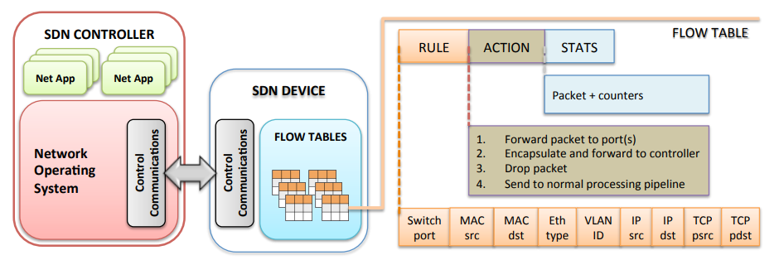
OpenFlow and Network OS
In the mid-2000s
OpenFLow: One of Open Interfaces conceptually unified many different types of network devices
Intellectual contributions：
Generalizing network devices and functions.
The vision of a network operating system: a data plane、a state management layer and control logic
Distributed state management techniques：network information base
Notes:
这一期间出了很多协议，例如 ForCES、 POF等，但是被openflow 一统江湖了，跟设计和商业运营都有关系，
这一期间没有多的创新，但是对sdn的逐渐发展成熟起到了贡献作用
1.归纳了网络设备和功能，在这之前的路由控制工作主要集中在按目标IP前缀匹配流量，而OpenFlow 规则可以根据任何 13 个不同的数据包头集定义流量的转发行为，在概念上，openflow统一了许多不同类型的网络设备，这些网络设备的区别仅在于它们匹配哪些标头字段以及它们执行哪些操作
2.网络操作系统的愿景被展现出来了，openflow的出现制导了网络操作系统的概念，网络操作系统是一种控制网络行为的软件，网络操作系统的出现将网络操作从概念上分解为三层：（1）具有开放接口的数据平面； (2) 状态管理层，负责维护网络状态的一致视图； (3) 根据其网络状态视图执行各种操作的控制逻辑
3.分布式状态管理技术的出现，比较有代表的onix，onix引入了网络信息库的概念，由分布式系统来满足状态一致性和持久性要求。

Slide 8
Relationship between Network Virtualization and SDN
An “use case” for SDN
Relationship of Network Virtualization to SDN
SDN as an enabling technology for network virtualization.
Network virtualization for evaluating and testing SDNs
Virtualizing (“slicing”) an SDN.
Notes:
上面是sdn的发展，这里简单提一下网络虚拟化
网络虚拟化起源很早，是和可编程网路并行发展的。比 active network 还早， 它跟sdn的关系是怎样的呢？
网络虚拟化比较像是 SDN的 use case， SDN和网络虚拟化彼此并没有依赖关系，概念上独立，但是在技术上又有很多相似之处
1. SDN 更像是网络虚拟化的使能技术，云计算是网络虚拟化脱颖而出，多住户场景需要多个逻辑独立的网络（物理可能不独立，云供应商不会浪费资源去为各个租户搭建独立的物理网络），一个逻辑上集中控制路由的控制器就很有必要。SDN的发展迎合的这一需求
2. 虚拟网络可以评估和测试 SDN
3. 早期的虚拟化网络比较复杂，需要虚拟化router、swtich等设备，并且在设备上运行 control-plane，是比较复杂的。 但是虚拟化SDN就要简单很多，随着一种“slices”的思想（网络流在空间上进行划分，不同的流使用相同的物理设备，但是被不同的SDN管理）出现，形成一个虚拟化的SDN。虚拟化的SND在实验网络中比较盛行。

Slide 9
SDN architecture
plane
layers
system design
Notes:
sdn经过 三个阶段的演进，在概念上系统架构如图
plane包括三个：
1，data plane
2，control plane
3，managemen plane
layers：包括 （照着图念）
system 架构 如图

Slide 10
Challenges of SDN
Switch Design：Heterogenous Implementations ，Flow Table Capacity and Performance
Controller Platforms：Modularity & Flexibility，High-Availability
Distributed controller platforms： low latency，fault-tolerance， load-balancing， consistency and synchronization
Resilience and Scalability
Performance evaluation
Security and Dependability
Migration to SDN
Meeting carrier-grade and cloud requirements
Notes:
那个年代，网络技术主推主要是网络运营商，网络运行商是利益导向，而且设计和实现诸多不同，最终的结果是历史遗留问题比较多 交换机设计：
1，异构性 2，流标容量 3，性能
总结一句就是，交换机的设计，对控制的交换机的行为、精确性、性能有根本性的影响。 交换机设计的不断演进和硬件的不断增强，适配上层控制平面变成了巨大的工程
控制平面：
1，模块化的灵活的设计，让拓展和创新变得更容易。
2，高可用，需要面临和处理网络控制庞大的错误集合
3，如果是分布式设计，还需要注意的是： 控制器和路由转发设备的低延迟， 错误容忍， 负载均衡， 一致性和同步问题
SDN架构设计需要有一定的弹性和可拓展性，关于弹性Resilience 【rɪˈzɪliəns】，跟Elasticity【iːlæˈstɪsəti】不同，例如，路由转发器需要一定的容错机制，不能一出错，就停止工作，上报请求处理。这样很容易造成很大的网络波动
关于可拓展性，主要源于控制平面和数据平面分离的，硬件会不断增强，软件也需要匹配其设计，需要不断扩展。
其次还有性能评估，安全和可靠性，迁移性，满足商业级和云环境要求的挑战。

Slide 11
Intent-Based Networking

Slide 12
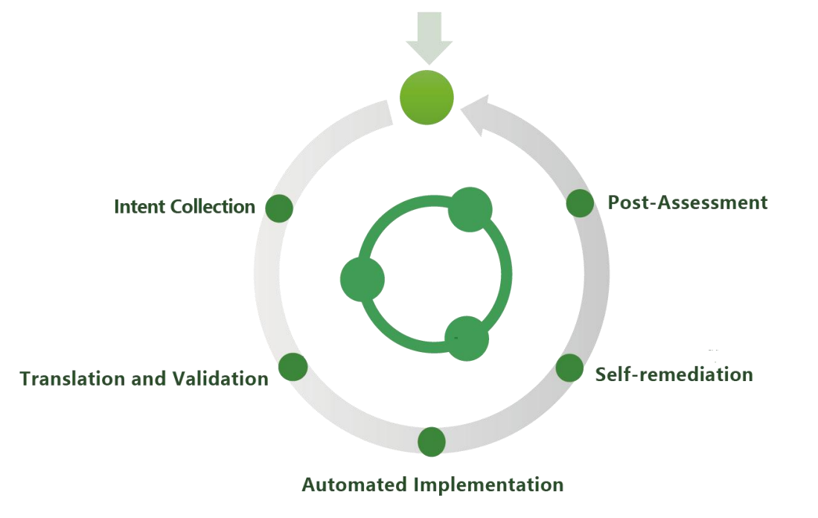
What is Intent-Based Networking?
In February 2015, ONF NBI-WG published an article “Intent：Don`t Tell Me What to Do! Tell Me What You Want”
IBN：describing intended end-state rather than prescribing the sequence of modifications
Important components
The network must have a comprehensive, refined, and real-time status
Translation and verification of intent
Network automation
Form a sustained closed cycle
How to form a sustained closed cycle?
Notes:
15年，ONF 北向接口工作小组发表了一片文章，“Intent：Don`t Tell Me What to Do! Tell Me What You Want”， intent就和字面意思是一样的
而intent-based network是指，配置网络的时候，描述你意图的最终状态，就是说你想要的结果，而不是规定顺序的配置操作
支持IBN的网络需要满足一下条件
1，网络必须有前面、精细、实时的状态监控管理
2，必须能翻译和验证状态
3，网络自动化， 自动下发与执行策略、自动优化补救且实时反馈
4，能够形成一个持续的闭环
Orion是支持IBN的sdn控制器

Slide 13
Orion: Google’s Software-Defined Networking Control Plane
Design principles
Architecture
Challenge
Evaluation
Notes:
讲完了一些前置信息，我们开始讲Orion
Orion的文章是先讲的挑战，但是对挑战的回答穿插在设计和架构以及生产经验中，所以我这里先讲设计和架构，在过程中提一下挑战，最后总结一下挑战

Slide 14
What is Orion?
Google’s 2nd generation (software define network)SDN control plane
Responsible for configuration, management, real-time network control
In all our data center (Jupiter), campus, and private Wide Area (B4) networks
In production for over 4 years
A micro-services based architecture with a PubSub Network Information Base
An evolving platform
biweekly releases, over 30 new significant capabilities, improved scale by 16x, improved availability by 50x (Jupiter) / 100x (B4), and improved convergence time by a factor of 40x
Orion enables intent-based management and control
Notes:
首先，什么是Orion？之前没有简单介绍过Orion，这里简单介绍一下。
Orion是谷歌的二代sdn控制平台，第一代是onix
主要负责 配置、管理、实时网络控制
在 Jupiter 、 campus、 B4集群中使用，已经运行4年了
采用微服务架构，使用了 一个 PubSub 网络信息库
持续演进的平均两周一次的更新，30个新功能的添加，规模增长了16倍，照着（ppt念）
orion支持intent-based 管理和控制

Slide 15
Orion design principles
Principles of production networks
Intent-based network management and control.
Align control plane and physical failure domains.
Principles related to an SDN controller
React optimistically to correlated unreachability.
Exploit both out-of-band and in-band control plane connectivity.
Software design principles
Decoupled components and tightly coupled communication: a microservice architecture and a central pub-sub system
Principles of intent based control:
Intent flows from top to bottom.
The authoritative intent must always be reflected in the ground truth.
Availability of high level intent is crucial to keep the top-down intent-based system simple.
Notes:
简单的介绍 Orion之后，开始将Orion设计时遵循的一些方法和原则，主要是阐述需要注意的点，包括三个方面：
1， Orion要为生产网络服务，需要注意或者满足什么要求，需要遵循什么原则？
2，作为SDN控制器，本身需要注意或者满足什么基本需求，需要遵循什么原则？
3，作为复杂软件，需要注意和满足的要求，以及遵循的原则？
关于1， Orion作为生产级网络，
主要讲它实现 IBN需要支持的需求
和 控制平面和物理平面故障域对齐的问题
关于2， SDN controller，
主要讲Orion 怎么处理错误大错误集的问题和方法
以及Orion遇到的控制器和路由设备连接问题的需要解决的问题和方法
关于3，软件设计，不展开讲，就简单提一下。
1，为了持续高效的增量开发，Orion拥抱了微服务，为了解决 sdn 经典的 Distributed state 的问题， 使用了分布式的中心 pub-sub系统
2，为了支持 ibn， intent 是从顶层往下传， 顶层权威的 intent 必须反应在当前的 ground truth（背景实施，谕旨网络状态），否则模块就得继续 自调和 收敛到 intent 的反应和 ground truth一致为止
3，高可用的intent， 对于系统简化设计 至关重
这是一些软件设计的原则，接下来我们分开讲一下 production networks和SDN controller 的原则

Slide 16
Orion: Google’s Software-Defined Networking Control Plane
Design principles
Architecture
Challenge
Implication On Datacenter and Evaluation

Slide 17
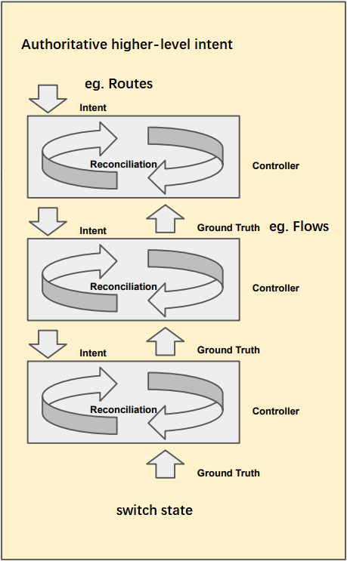
Intent-based network management and control.
Intent describe “What” not “How”
Intent flows down
Ground truth flows up
Controller algorithm
Continually reconcile intent with ground truth
In the least disruptive way possible
Controllers layer
One controller’s intent is another controller’s ground truth
Notes:
Orion为了支持 基于意图的管理和控制，intent 传导设计成 从顶层往下层，层层传播方式， 当某层收敛后，其产出的 ground truth 作为其他层的intent
reconcile的intent来之上层，ground truth来自底层，当不匹配时，产生中间 intent，指导底层去调和
intent 和 ground truth 概念上是相对的
介绍一下图的含义

Slide 18
Align control plane and physical failure domains.
To limit the “blast radius”：a single failure in network control should not impact more than one physical, storage, or compute domain
Hierarchical、partitioned control
Notes:
第二个设计原则就是对齐故障域
情况很简单，如图，控制器可能会跨域控制 路由设备， 跨域设备当控制器出现问题时，可能影响另一个物理域
最简单的办法是一个域一个控制器，这样控制器的故障就不会导致其他域出现故障
Orion的设计思想是层次化、分区控制
这个是 控制器 跟路由设备的 第一个 重要点

Slide 19
React optimistically to correlated unreachability
Three State:
healthy
unhealthy
unknown
Two Reaction:
Fail Close ：re-programs
Fail Static ：not to react
Failures of software in controller and the control plane connection between the SDN controller and network elements are fairly common, Fail Static is a good choice
Trade off between Fail Close and Fail Static :
the operating parameters of the network (eg. capacity)
level of redundancy
Challenge 2
Notes:
SDN的控制器错误处理设计
背景情况是 控制器 和 路由设备 的会经常出错， 这种错误 经常是由 控制器软件 和 连接 问题，而不是路由设备自身的错误，面对这种错误，一味的上报，会产生很大的开销，因为上报意味着改路由器不能使用，需要重新路由，需要重新配置网络。
为了减少这种开销，Orion的设计为
首先定义了三个状态，。。。
（状态为 unknown）其次定义两种应对策略，一个是视为错误，进行修复 fail close，二是，不管错误 fail static
当路由设备处于 unknown状态时，根据当前网络参数和冗余级别，权衡是 处理错误还是容忍错误
这个是 控制器 跟路由设备的 第二个 重要点

Slide 20
Exploit both out-of-band and in-band control plane connectivity
Out-of-Band and In-Band are separate physically or logically
Advantages of physically separate Out-of-Band:
Avoids circular dependencies
Simplify model
Easy recovery from bugs and misconfiguration
Notes:
控制器 跟路由设备的 第三个 重要点
in-band 还是 out-of-band 物理分离out-of-band 存在的优点： 减少循环依赖，简化控制，更容易的调试，但是需要搭建额外的网络

Slide 21
Orion: Google’s Software-Defined Networking Control Plane
Design principles
Architecture
Challenge
Implication On Datacenter and Evaluation

Slide 22
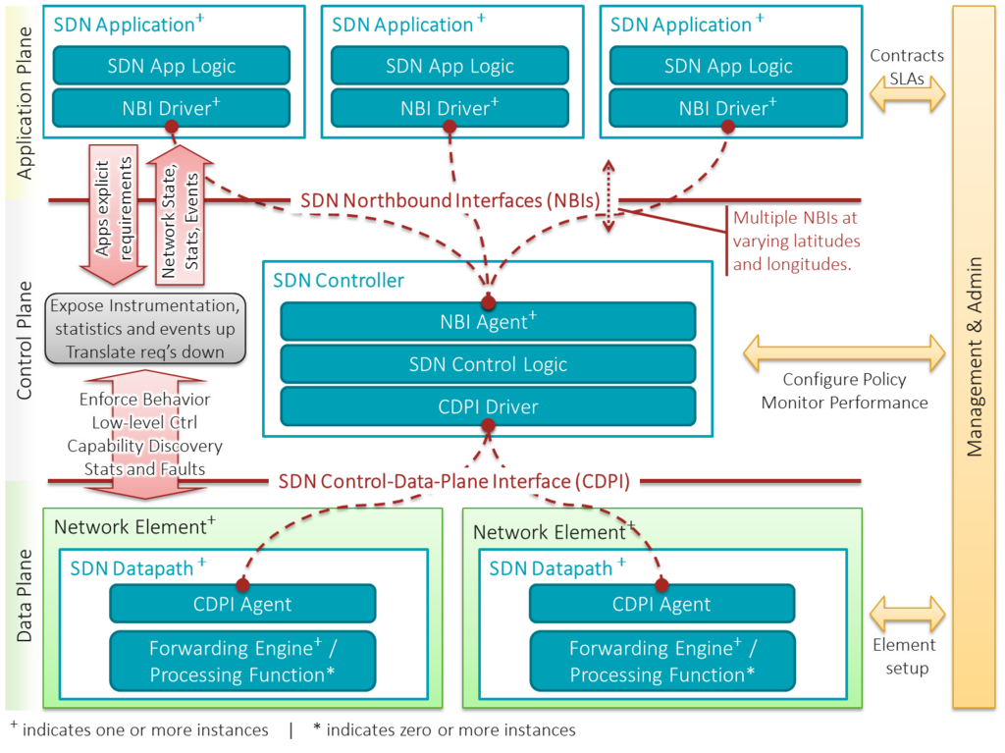
Orion’ architecture
ONF software define network architecture
Orion

Slide 23
Network Infomation Base
The NIB is the intent store for all Orion applications
It is implemented as a centralized, in-memory datastore with replicas that reconstruct the state from ground-truth on failure
Requirements:
Low External Dependency
Sequential Consistency of Event Ordering
consists of a set of entity
type of entity:
Configured network topology
Network run-time state
Orion App Configuration
Notes:
NIB 是所有 Orion 应用程序的意图存储
它被实现为一个集中的内存数据存储，其中包含在故障时根据真实情况重建状态的副本
要求：
低外部依赖性
事件排序的顺序一致性
由一组实体组成
实体类型：
配置的网络拓扑
网络运行时状态
Orion 应用程序配置

Slide 24
Config Manager
provides an external management API to configure all components in an Orion domain
The semantics of pushing config need to be atomic:
The config is first staged in shadow NIB tables
And each app verifies its config. Upon success, we commit the shadow tables to live tables atomically
Notes:
提供外部管理 API 来配置 Orion 域中的所有组件
推送配置的语义需要是原子的：
配置首先在影子 NIB 表中暂存
每个应用程序都会验证其配置。 成功后，我们以原子方式将影子表提交到活动表

Slide 25
Topology Manager、Flow Manager、Openflow FrontEnd and Packet-I/O
Topology Manager：sets and reports the runtime state of network dataplane topology (node, port, link, interface, etc.) It learns the intended topology from its config in the NIB
Flow Manager：performs flow state reconciliation, ensuring forwarding state in switches matches intended state computed by Orion apps and reflected in the NIB
OFE：multiplexes connections to each switch in an Orion domain.
Packet-I/O：Orion App to DataPlane through train
Notes:
拓扑管理器：设置和报告网络数据平面拓扑的运行时状态（节点、端口、链路、接口等）。它从 NIB 中的配置中学习预期的拓扑
Flow Manager：执行流状态协调，确保交换机中的转发状态与 Orion 应用程序计算并反映在 NIB 中的预期状态相匹配
OFE：多路复用到 Orion 域中每个交换机的连接。
Packet-I/O：Orion App to DataPlane直通车 （提供给eg Raven 使用，兼容传统的BGP协议）

Slide 26
Orion Application Framework
High Availability y is a fundamental feature for
networks and thereby SDN controllers.
Capability Readiness Protocol. One of the challenges we faced previously was an orderly resumption of operation after controller failover.
With this protocol, applications have a uniform way of specifying which data they require to resume operation, and which data they provide for other applications.
Notes:
高可用性 y 是
网络，从而 SDN 控制器。
能力准备协议。 我们之前面临的挑战之一是在控制器故障转移后有序恢复运营。
使用此协议，应用程序可以以统一的方式指定恢复操作所需的数据以及为其他应用程序提供的数据。

Slide 27
Routing Engine
models a configured collection of switches within an Orion domain as an abstract routing node called a supernode
A key highlight of Orion Routing Engine is the ability to do loss-free sequencing from the currently programmed pathing solution to a new pathing solution.
Notes:
将 Orion 域内配置的交换机集合建模为称为超级节点的抽象路由节点
Orion 路由引擎的一个关键亮点是能够从当前编程的路径解决方案到新的路径解决方案进行无损排序。

Slide 28
Orion: Google’s Software-Defined Networking Control Plane
Design principles
Architecture
Challenge
Implication On Datacenter and Evaluation

Slide 29
Challenge faced in Orion
Logically centralized control require fundamentally high performance
eg. Updates, in-memory representation of state, and appropriate consistency levels among loosely-coordinating micro-service SDN applications
The separation of control and hardware elements expands the set of faults
The tradeoff between centralization and fault isolation
centralization is simpler to reason about，implement， and optimize, but has larger failure domain
Existing routing protocels are poor match to Orion’ SDN semantics
Some fundamental to SDN
Some resulting from our own design choices
Notes:
关于挑战，Orion没有统一的回答，所我在它Orion的设计和实现中进行主观回答
orion 面临的挑战 1，SDN的基本要求，逻辑控制器需要是高性能的 （采用分布式 + 高性能的 pubsub NIB）
2，分离的控制平面和硬件平面，扩大了错误集 （fail close、 fail static）
3，集中式化控制和故障隔离的谨慎权衡 (failure domain对齐，physically separate Out-of-Band)
4，数据平面的接口协议与Orion控制平面的协议不匹配，需要集成传统协议 （ 架构中留了 package In/Out, Raven【reɪvn】等 app可直接取用 这里可以结合图将）

Slide 30
Orion: Google’s Software-Defined Networking Control Plane
Design principles
Architecture
Challenge
Implication On Datacenter and Evaluation

Slide 31
Three Point Of Orion-based Systems：Jupiter and B4
Control domains
Larger domains yield optimal traffic distributions and loss-free route sequencing for more intent changes, at the price of increased blast radius from any failure
Jupiter: use a hierarchy of partitioned Orion domains
B4: use a flat partitioning of Orion domains
Control channel
Faced tradeoffs (eg. cost and complexity) when designing the Control Plane Network (CPN) connecting Orion controllers to the data plane.
hybrid design where only Top-of-Rank switches were controlled in-band
External connectivity: use BGP at the border of datacenter networks to exchange routes with Google’s wide-area networks
Notes:
关于
控制域
更大的域可以产生最佳的流量分布和无损失的路由排序，以实现更多的意图变化，但代价是任何故障都会增加爆炸半径
Jupiter：使用分区的 Orion 域的层次结构
B4：使用 Orion 域的平面分区
控制通道（in-band or out-of-band）
在设计将 Orion 控制器连接到数据平面的控制平面网络 (CPN) 时面临权衡（例如成本和复杂性）。
混合设计，其中仅 Top-of-Rank 交换机受带内控制
外部连接：在数据中心网络边界使用BGP与谷歌广域网交换路由，

Slide 32
NIB performance
if size > 500:
single-threaded write to multi-threaded write
Notes:
横坐标： 每批的update数量
纵坐标： 总的updates吞吐
可以看到基本程线性增长，写入次数固定，每次写的批大小改变，总量吞吐改变

Slide 33
Data and control plane convergence
Drains are lossless, Orion only shifts traffic after computing a new optimal routing state
Notes:
前面提到过， Route Engine 在切换链路是是无损的，只需要配置底层交换机连接

Slide 34
Data and control plane convergence
Notes:
intent base 有个收敛名词，整个网络各个层次，不断 调和 intent 和 ground base时，最终收敛，达成一致。

Slide 35
Controller footprint: CPU and memory
Notes:
控制器的空间占用

Slide 36
请各位老师指导！ 谢谢

